Slide 1




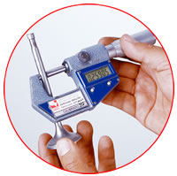
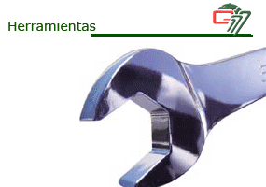
CARRERA PROFESIONAL:
Mecánica Automotriz
MÓDULO TÉCNICO PROFESIONAL:
Mantenimiento de Sistemas de Suspensión, Dirección y Frenos Automotrices
UNIDAD DIDÁCTICA: Hidroneumática
juan_jose.24@hotmail.com

Slide 2
CAPACIDAD TERMINAL Nº O1
  Ejecutar el ajuste de los diferentes componentes hidráulicos y neumáticos de los sistemas de suspensión, dirección y frenos automotrices, de acuerdo a especificaciones técnicas.

Slide 3
ACTIVIDAD DE APRENDIZAJE Nº01
Magnitudes Fundamentales de Fluidos

Slide 4
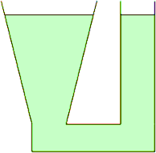
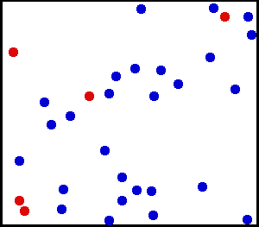
FLUIDOS
LÍQUIDO
GAS (AIRE)
Estado de la materia en donde la cohesión
De sus átomos es muy débil y por tanto gozan
De libertad de movimiento, resbalando unas
Sobre otras.
Es una mezcla de gases que envuelven
La esfera terrestre formando la atmosfera
Compuesto por: 78% Nitrógeno,
20% Oxigeno 1,3% Argón y 0,05% Otros .

Slide 5
HIDRÁULICA
Es la parte de la física que estudia las leyes del movimiento y equilibrio de los LIQUIDOS, y su aplicación práctica.
NEUMATICA
Es la parte de la física que estudia las leyes del movimiento y equilibrio de los GASES, y su aplicación práctica.
LÍQUIDO
VOLUMEN EN LOS LÍQUIDOS

Slide 6
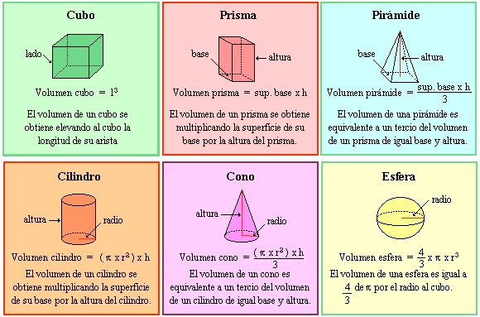
VOLUMEN
CONCEPTOS IMPORTANTES
1 gal Ingles= 1,2 gal EUA
Es el espacio ocupado por un objeto (cuerpo)
1 pulgada cúbica (in³ )= 16,387 cm³
1 Galón = 3,785 lit.
1m3 = 1000 Lit.
1dm3 = 1 Lit.
1lit=1000cm3
1m3=1000dm3
1 Barril = 42 gal
= 158,9 lit.

Slide 7
MASA
Es una magnitud básica que expresa la cantidad de materia de un cuerpo, depende de su volumen y densidad.
La masa de un objeto es una cantidad fija; su peso varia en función de la aceleración de la gravedad. Las propiedades de la masa no cambian cuando un vehículo espacial abandona la atracción de la tierra y entra en el espacio exterior.
1 kg = 1000 gr
1kg = 2,204 Lbm
1 lbm = 0,453 Kg
1lbm = 7000 gramos

Slide 8
DENSIDAD
Es el cociente entre la masa de una sustancia por unidad de volumen. De esta manera, un liquido puede ser muy denso y ser poco viscoso, y al contrario. Ejemplo: el aceite es menos denso que el agua, por eso flota sobre ella. Y no obstante, el aceite es mucho mas viscoso que el agua; tarda mas en vaciarse que el agua.
1dm3 de agua tiene 1 kg de masa, entonces la densidad del agua será:
1 kg/dm3

Slide 9
VISCOSIDAD
La viscosidad es la resistencia de un líquido a fluir, es decir la resistencia al movimiento de sus moléculas, debida al rozamiento entre las mismas a ciertas temperaturas.
La viscosidad es característica de todos los fluidos, tanto líquidos como gases, si bien, en este último caso su efecto suele ser despreciable, están más cerca de ser fluidos ideales.
Sus unidades son el Stokes ó Centistokes (cSt) y Poise ó Centipoise (gr/Seg Cm), siendo muy utilizada para fines prácticos.
La viscosidad es la característica mas importante de la lubricación de cualquier maquina.
Si la viscosidad del aceite es muy baja para la aplicación, el desgaste es mayor por falta de colchón hidrodinámico.
Si la viscosidad del aceite es muy alta para la aplicación, el consumo de energía es mayor y el desgaste puede ser mayor por falta de circulación.
Solamente la viscosidad correcta maximizará la vida útil y la eficiencia del motor, transmisión, sistema hidráulico o lo que sea la aplicación.

Slide 10
ACEITES Y GRASAS LUBRICANTES
CLASIFICACIÓN DE LOS LUBRICANTES POR SU ORIGEN:
Aceites Minerales: proceden de la refinación de petróleo y aceptan numerosos aditivos.
Aceites Sintéticos: son oligomeros olefinicos, ésteres orgánicos, poliglicoles y fosfato esteres. Tienen las siguientes propiedades:
Viscosidad estable a altas y bajas temperaturas
Adecuada estabilidad a la oxidación
Baja volatilidad
Índice de viscosidad elevado
PROPIEDADES:
Viscosidad, índice de viscosidad.
Nomenclatura SAE
Eficacia para el servicio.
Nomenclatura API
Compatibilidad de materiales.

Slide 11
ÍNDICE DE VISCOSIDAD
Indica la variación de la viscosidad respecto de la temperatura. Cuanto mayor es este índice, menor es la variación de la viscosidad del aceite al cambiar la temperatura.
CLASIFICACIÓN SAE
Grados de viscosidad, serie de invierno, serie normal.
El índice SAE indica cómo es el flujo de los aceites a ciertas temperaturas. Solo tiene relación con el grado de viscosidad sin referirse a la calidad del aceite, la presencia de aditivos, el funcionamiento o aplicación para condiciones de servicio especializado.
La clasificación S.A.E. está basada en la medida de la viscosidad del aceite a dos temperaturas, constituyendo dos series: la serie “Winter” a 0 ºF (-18 ºC) y la serie “normal” a 210 º F (99 º Cº)

Slide 12
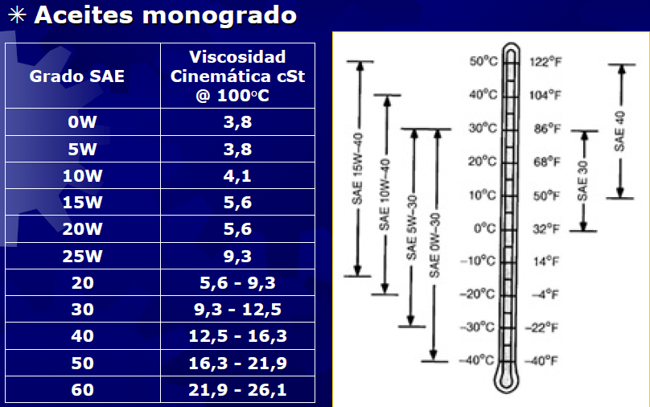
CLASIFICACIÓN SAE, ACEITES PARA MOTOR

Slide 13
CLASIFICACIÓN SAE, ACEITES PARA MOTOR
ACEITES MULTIGRADO:
Mediante aditivos cubren varios grados de la escala SAE
Se definen por dos números: un grado: “Winter ” y un grado normal.
Ejemplo: SAE 10W 50 indica que el aceite se comporta en frío como un SAE 10 y en caliente como un SAE 50.

Slide 14
CLASIFICACIÓN API, POR EFICACIA DEL SERVICIO
Los rangos de servicio API definen la calidad mínima que debe de tener el aceite.
Primera letra
Servicio C (Comercial): motores Diesel
Servicio S (Service): motores Otto
Segunda letra
Indica el grado de actualización de los rangos: A es el más antiguo, H el más actualizado...

Slide 15
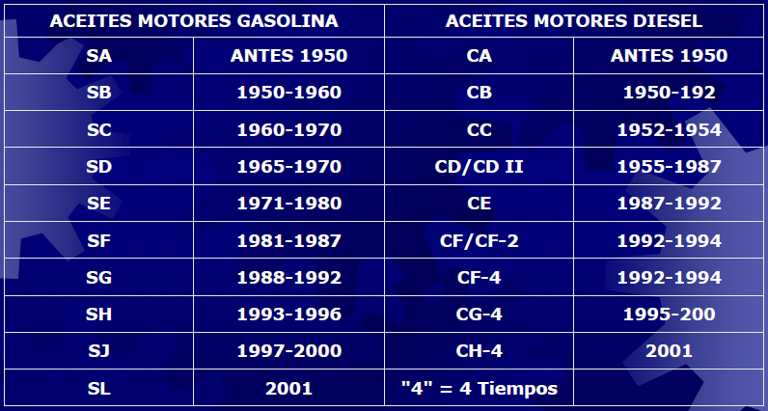
CLASIFICACIÓN API, POR EFICACIA DEL SERVICIO

Slide 16
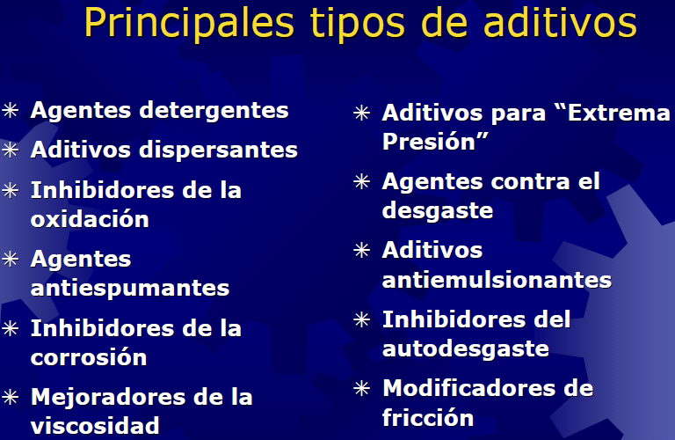

Slide 17
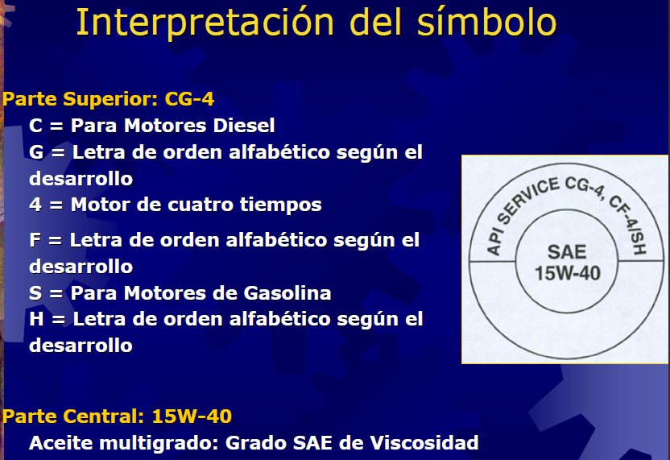

Slide 18
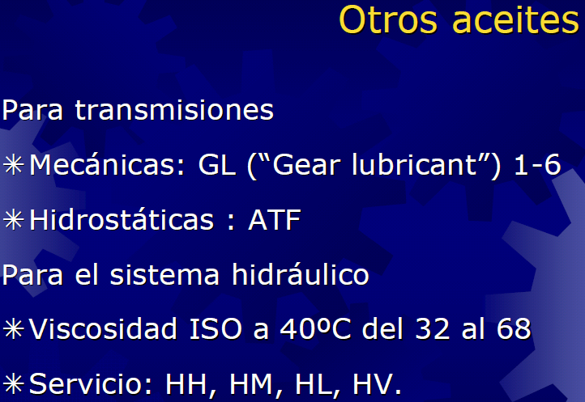

Slide 19
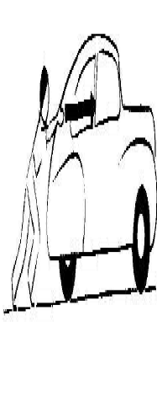
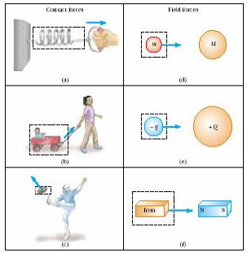
FUERZA
Se denomina fuerza a cualquier causa o agente físico que Produce:
• Cambios en el estado de
movimiento.
• Deformación de los objetos.
• Equilibrio o pérdida de equilibrio.
Su unidad en el sistema internacional:

Slide 20
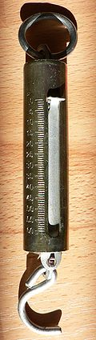
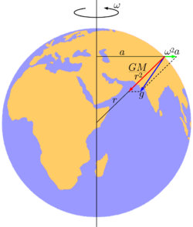
PESO=FUERZA
PESO: Es la fuerza con la que el cuerpo es atraído
hacia la tierra por la acción de la gravedad.
1 lbf = 4,448 N
1N = 0,224 lbf
1KN = 10hN = 100daN = 1000N
1 Kg = 9.8 N = 10 N
El dinamómetro sirve para medir el peso de los objetos

Slide 21
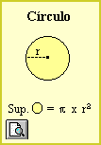
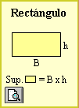
SUPERFICIE
Superficie es una extensión plana limitada por líneas rectas y/o curvas, susceptible
de ser medido y calculado.
1m = 10dm=100Cm =1000mm
1 pulg(in) = 2,54 Cm
1 pie(ft) = 0,304 m

Slide 22
PRESIÓN
Es la acción de una fuerza sobre una superficie y puede tener efecto sobre cuerpos sólidos, líquidos y gaseosos.
P=F/A
1atm = 14,696 lbf/in2
= 101,325 kpa
= 760 mmHg
= 29 inHg
1bar = 10E+5 N/m2 = 0,9869 atm
1mmHg = 0,01934 lbf/in2
1inHg = 0,491 lbf/in2
1kpa=0,145 lbf/in2
1Pa=1N/m2=0,00001bar
1 atm= 1 bar

Slide 23
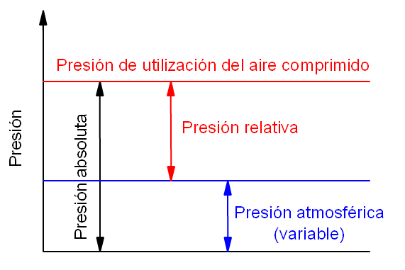
Presión atmosférica, absoluta y relativa
Los manómetros indican el valor de presión relativa

Slide 24
Presión de vacío
Se refiere a presiones manométricas menores que la atmosférica, que normalmente se miden, mediante los mismos tipos de elementos con que se miden las presiones superiores a la atmosférica, es decir, por diferencia entre el valor desconocido y la presión atmosférica existente. Los valores que corresponden al vacío aumentan al acercarse al cero absoluto y por lo general se expresa en centímetros de mercurio (cmHg), metros de agua (mH2O), etc.
solo comprende 760 mmHg.

Slide 25
CALOR
El calor es la transferencia de energía entre diferentes cuerpos o diferentes zonas de un mismo cuerpo que se encuentran a distintas temperaturas
Este flujo siempre ocurre desde el cuerpo de mayor temperatura hacia el cuerpo de menor temperatura, ocurriendo la transferencia de calor hasta que ambos cuerpos se encuentren en equilibrio térmico
La energía puede ser transferida por diferentes mecanismos, entre los que cabe reseñar la radiación, la conducción y la convección, aunque en la mayoría de los procesos reales todos se encuentran presentes en mayor o menor grado
La unidad de medida del calor en el Sistema Internacional de Unidades es la misma que la de la energía y el trabajo: el Joule
1 kcal = 1.000 cal
1 cal = 4,184 J
El BTU, (o unidad térmica británica) es una medida para el calor muy usada en Estados Unidos. Se define como la cantidad de calor que se debe agregar a una libra de agua para aumentar su temperatura en un grado Fahrenheit, y equivale a 252 calorías.
1BTU=252 Calorías

Slide 26
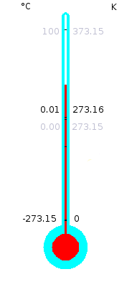
CALOR
El calor específico de una sustancia es un índice importante de su constitución molecular interna, y a menudo da información valiosa de los detalles de su ordenación molecular y de las fuerzas intermoleculares. En este sentido, con frecuencia es muy útil hablar de calor específico molar denotado por c_{m}, y definido como la cantidad de energía necesaria para elevar la temperatura de un mol de una sustancia en 1 grado

Slide 27
TEMPERATURA
La temperatura es una magnitud referida a las nociones comunes de calor o frío. Por lo general, un objeto más "caliente" tendrá una temperatura mayor.
 | KELVIN | GRADO CELSIUS | GRADO FAHRENHEIT | GRADO RANKINE
KELVIN | K = K | K = C + 273,15 | K = (F + 459,67) | K = Ra
GRADO CELSIUS | C = K − 273,15 | C = C | C = (F - 32) | C = (Ra - 491,67)
GRADO FAHRENHEIT | F = K - 459,67 | F = C + 32 | F = F | F = Ra − 459,67
GRADO RANKINE | Ra = K | Ra = (C + 273,15) | Ra = F + 459,67 | Ra = Ra

Slide 28
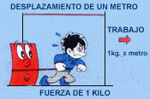
TRABAJO
Es la fuerza empleada para desplazar un objeto desde un punto a otro, multiplicada por la distancia recorrida entre los dos puntos.

Slide 29
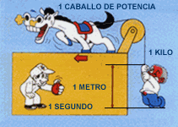



POTENCIA
Potencia es aquella magnitud escalar que nos indica la rapidez con la que se realiza el trabajo.
trabajo/tiempo = energía
En el Sistema Internacional la potencia se expresa en Joules por segundo, unidad a la que se le da el nombre de wat.
TAMBIÉN:
Si: W= (F. d), entonces, P = (F.d)/t
Si la velocidad es v = d/t , entonces la potencia será:
P = F.v
En el sistema inglés, la unidad de potencia es
el Caballo de Fuerza (hp):
Factores de conversión :
1CV = 746 HP
1CV = 735 Wat

Slide 30
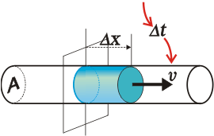
CAUDAL
Es el volumen del fluido suministrado en una unidad de tiempo
Caudal de liquido:
Unidad oficial SI:
ó [Litros/ Segundo]
ó [Galones/seg]
También el caudal se relaciona fácilmente con la velocidad a la que se desplaza el fluido.
Volumen = A . Δx
velocidad = Δx/Δt
Caudal (Q) = Vol / Δt = A. Δx /Δt = A.v

Slide 31
PROPIEDADES DE LOS LÍQUIDOS
Son incompresibles
Conducen presiones
PROPIEDADES DE LOS GASES
Son compresibles
Conducen presiones

Slide 32
VENTAJAS DE LOS LIQUIDOS
Es prácticamente incompresible
Trabaja a altas presiones
Desarrolla fuerza ilimitadas, dependiendo solo del tamaño de los actuadores.
Posibilidad de invertir fácilmente el sentido de la marcha
Desarrolla movimientos suaves y silenciosos
Control simple de las fuerzas y pares en los cilindros y en los actuadores de giro
Fácil protección contra las sobrecargas
Autoengrase de todos los componentes

Slide 33
DESVENTAJAS DE LOS LÍQUIDOS
Menor facilidad de implantación
Los componentes hidráulicos son de mayor peso y tamaño
Los movimientos son mas lentos que en neumática
Menor elasticidad que el aire comprimido
El fluido es mas caro
Perdidas de carga
Personal especializado para la mantención
Fluido muy sensible a la contaminación.

Slide 34
VENTAJAS DE LOS GASES
Es abundante (disponible de manera ilimitada).
El aire no cuesta
La compresibilidad del aire permite almacenar energía en depósitos.
La baja viscosidad del aire produce pocas perdidas, hace que éste se pueda transportar y usar con grandes velocidades (10 – 40 m/s)
Fácil conducción de energía a través de mangueras y tuberías
Debido a la compresibilidad es fácil controlar y evitar movimientos bruscos
No se necesita tubería de retorno como en la Oleohidráulica
Se pueden hacer circuitos lógicos
Mantenimiento relativamente sencillo
Aplicable en lugares donde existe peligro de explosión debido a chispas (al aplicar electricidad)
Resistente a las variaciones de temperatura.
Tanto la velocidad como las fuerzas son regulables de una manera continua.

Slide 35
DESVENTAJAS DE LOS GASES
Debido al peligro de explosión se limita la presión de trabajo hasta un máximo de 25 bar
La energía portante del aire no se puede usar en su mayor parte.
Aparecen algunos problemas en la instalación, como ruidos molestos, fugas, condensación y formación de hielo. Se necesita silenciadores para amortiguar el ruido de los escapes.
El costo de la energía es muy caro en comparación con la electricidad
Necesita de preparación antes de su utilización (eliminación de impurezas y humedad).
Debido a la compresibilidad del aire, no permite velocidades de los elementos de trabajo regulares y constantes.
Los esfuerzos de trabajo son limitados (de 20 a 30000 N).
Es ruidoso, debido a los escapes de aire después de su utilización.

Slide 36
CAMPOS DE APLICACIÓN DE LA HIDRÁULICA
Accionamiento de válvulas y compuertas
Cargadores sobre camiones
Cizallas para cortes de chapas
Dobladoras de tubos y perfiles
Arranque de grandes motores de combustión interna
Carretillas elevadoras y de transporte
Robots industriales
Servodirecciones
Servosistemas
Suspensiones hidráulicas
Remolques
Prensas hidráulicas
Embragues de cajas de cambio y la industria naval y ferroviaria
Excavadoras diversas
Frenos en general
Gatos hidráulicos
Grúas diversas
Máquinas herramientas en general
Puentes elevadoras
Embragues hidráulicos (convertidores de par)

Slide 37
ACTIVIDAD DE APRENDIZAJE Nº02
PRINCIPIOS Y LEYES FUNDAMENTALES DE LA HIDRÁULICA.

Slide 38
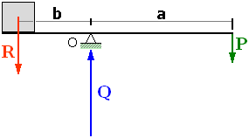
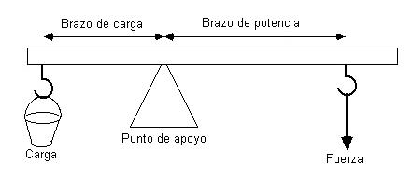
LEY DE LA PALANCA
Una palanca es una máquina simple formada por una barra rígida que puede girar alrededor de un punto de apoyo
A las distancias entre el punto de apoyo y los puntos de aplicación de carga y potencia se les llama brazo.
En el esquema siguiente, el balde que se intenta levantar es la carga, la fuerza ejercida por la persona es la potencia. A las distancias entre el punto de apoyo y la carga se les llama brazo de carga, y entre el punto de apoyo y donde aplicamos la fuerza las llamaremos brazos de potencia.
El funcionamiento de las palancas está basado en una ley que llamaremos ley de los momentos
Esta ecuación que se conoce como «ley de la palanca»
Ojo: Cuanto mayor sea “a” mayor será el peso que podamos mover.
Ley de los momentos: Una palanca estará en equilibrio cuando el momento ejercido por la potencia sea igual al momento ejercido por la resistencia. Si los momentos no son iguales, el sistema gira, imponiendo el sistema de giro la fuerza que produce un momento mayor.

Slide 39
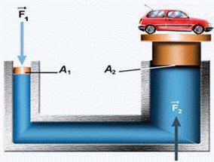
PRINCIPIO DE PASCAL
La característica estructural de los fluidos hace que en ellos se transmitan presiones, a diferencia de lo que ocurre en los sólidos, que transmiten fuerzas. Este comportamiento fue descubierto por el físico francés Blaise Pascal (1623-1662) , quien estableció el siguiente principio:
«el incremento de presión aplicado a una superficie de un fluido incompresible (líquido), contenido en un recipiente indeformable, se transmite con el mismo valor a cada una de las partes del mismo».
El principio de Pascal fundamenta el funcionamiento de las llamadas máquinas hidráulicas: la prensa, el gato, el freno, el ascensor y la grúa, entre otras.
Se define la presión como el cociente entre el módulo de la fuerza ejercida perpendicularmente a una superficie (F perpendicular) y el área (A) de ésta:
P
P

Slide 40
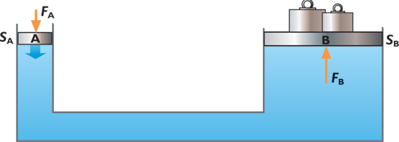
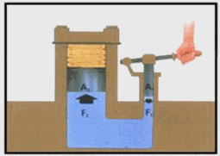
APLICACIONES DEL PRINCIPIO DE PASCAL

Slide 41
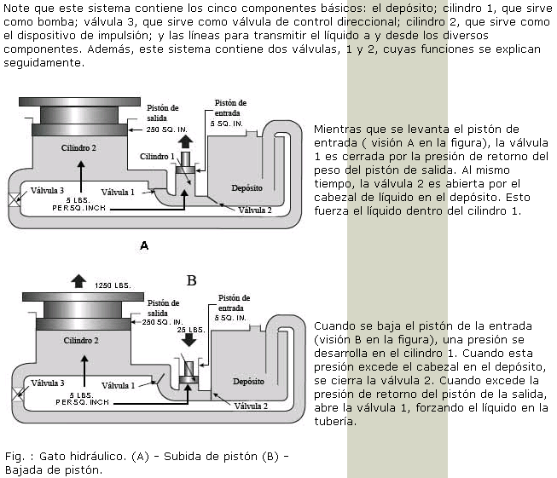
APLICACIONES DEL PRINCIPIO DE PASCAL

Slide 42
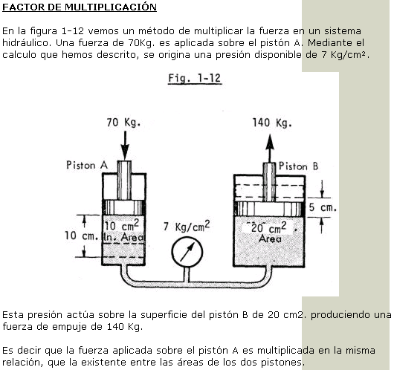
APLICACIONES DEL PRINCIPIO DE PASCAL

Slide 43
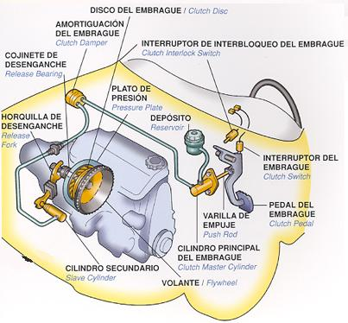
APLICACIONES DEL PRINCIPIO DE PASCAL

Slide 44
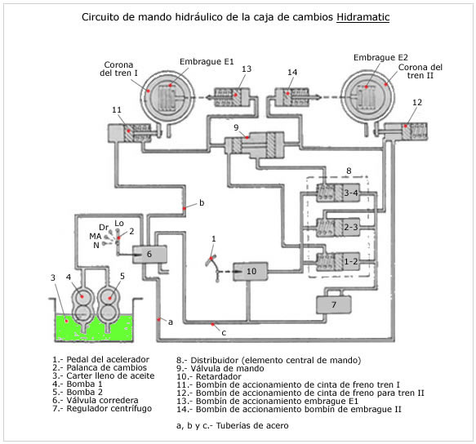
APLICACIONES DEL PRINCIPIO DE PASCAL

Slide 45
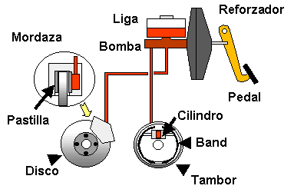
APLICACIONES DEL PRINCIPIO DE PASCAL

Slide 46
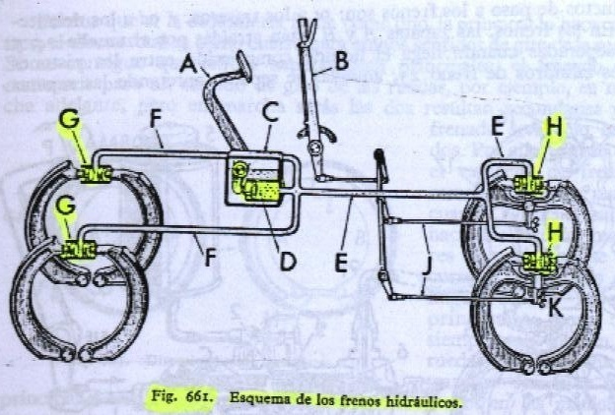
APLICACIONES DEL PRINCIPIO DE PASCAL

Slide 47
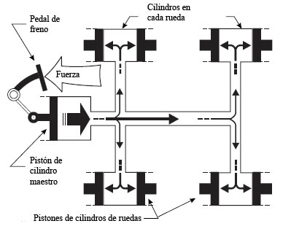
APLICACIONES DEL PRINCIPIO DE PASCAL

Slide 48
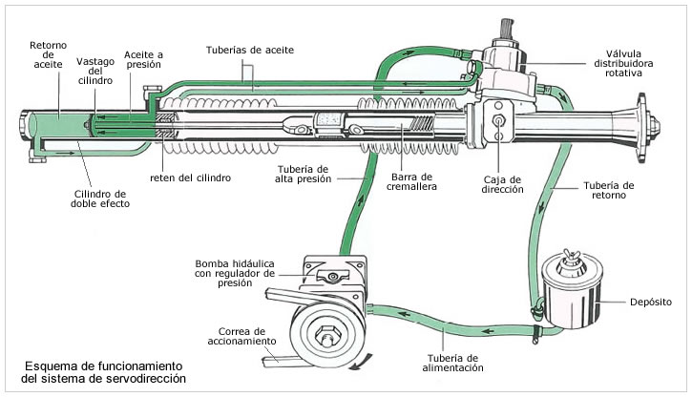
APLICACIONES DEL PRINCIPIO DE PASCAL

Slide 49
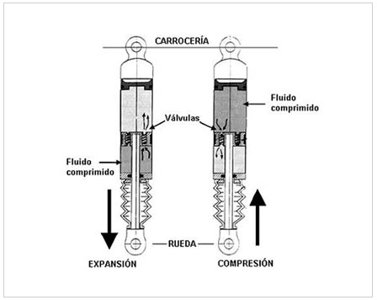
APLICACIONES DEL PRINCIPIO DE PASCAL

Slide 50
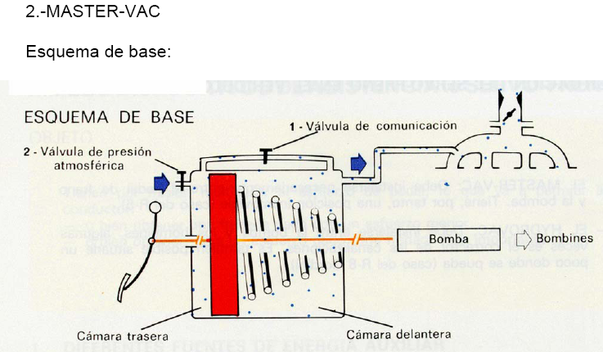
SERVO-FRENOS

Slide 51
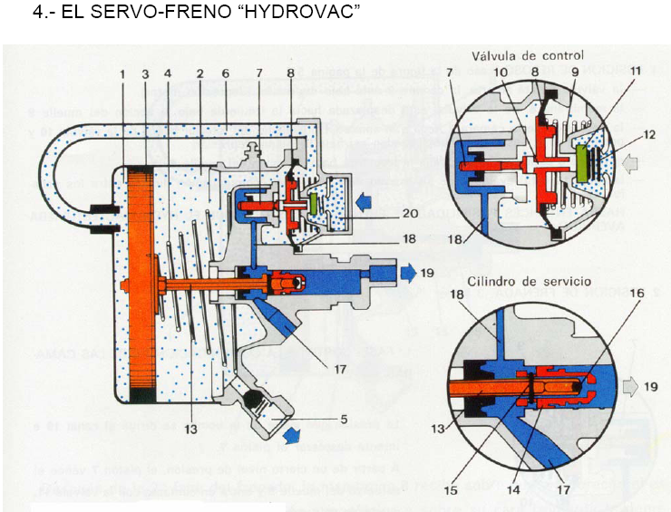

Slide 52
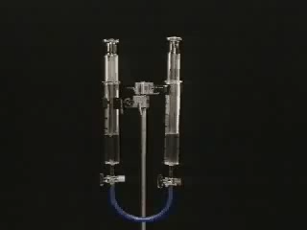
PRINCIPIO DE PASCAL

Slide 53
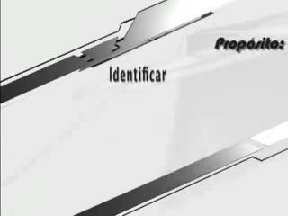
PRINCIPIO DE PASCAL

Slide 54
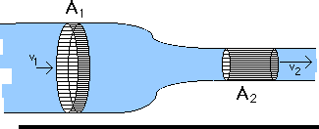
PRINCIPIO DE CONTINUIDAD
Considerando al líquido como incompresible y con densidad constante, por cada sección de un tubo pasará el mismo caudal en un determinado lapso de tiempo, para que se cumpla el principio fundamental de conservación de masa.
Si llamamos Q₁ al caudal en un extremo y Q₂ al caudal en el otro podemos resumir todo lo dicho escribiendo:
Q₁ = Q₂
Si combinamos esta obviedad-fundamental con la relación velocidad-área que vimos en la parte anterior, nos queda:
A₁. v₁ = A₂. v₂
(Esta relación se denomina ecuación de continuidad)
A₁. v₁ = A₂. v₂
Y cuando las secciones del ducto son circulares la ecuación toma la siguiente forma:
D₁². v₁ = D₂². v₂

Slide 55
PRINCIPIO DE CONTINUIDAD
Y esta expresión tiene sorpresa: por un lado nos dice que en todas las partes de la manguera el líquido se va a mover a la misma velocidad... mientras no cambie la sección de la manguera (que es lo más común en las que venden en la ferretería). Pero por otro lado, también nos dice que en todo conducto de sección variable… cuando aumenta la sección disminuye la velocidad y cuando disminuye la sección aumenta la velocidad.
A₁. v₁ = A₂. v₂
D₁². v₁ = D₂². v₂

Slide 56

Principio de continuidad

Slide 57
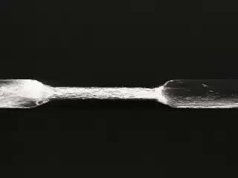
Principio de Bernuolli

Slide 58
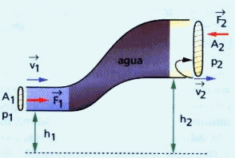
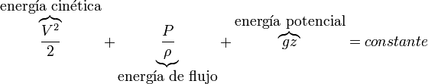
TEOREMA DE BERNOULLI
Si consideramos dos secciones a lo largo de un mismo ducto, se puede establecer el siguiente balance energético.
La energía de un fluido en cualquier momento y sección, consta de tres componentes:
1.- Energía hidrodinámica: Energía debida a la velocidad que posea el fluido (1/2m.v_{i}²)
2.- Energía potencial: Energía debido a la masa y altitud que un fluido posea (m.g.h_{i})
3.- Energía hidrostática: Energía que un fluido contiene debido a la presión que posee y determina el trabajo desarrollado en cada momento (P_{i} A_{i}l _{i} =F_{i} l_{i} =W_{i})
Si consideramos dos secciones diferentes, tal y como se indica en la figura y sumamos todas las energías que entran por la primera sección y las igualamos a la suma de las energías que salen por la otra sección tendremos:
Volumen =V= A . l
m=ρ.V

Slide 59
TEOREMA DE BERNOULLI
Recordando que A.l=V es el volumen desplazado del fluido (Caudal) , entonces V₁=V₂=V y ρ=m/V entonces; m=ρ.V, quedaría: V= m/ρ
(Se denomina ecuación de Bernoille)
En instalaciones horizontales, la variación de energía potencial es cero por lo que quedaría la ecuación de la siguiente forma:
Por lo tanto, si disminuye la velocidad, debe aumentar la presión para que la igualdad se mantenga. Por otra parte, como la, masa del fluido en una determinada sección es pequeña, la energía cinética, aunque tengamos velocidades considerables, es despreciable en instalaciones de este tipo. El transporte de la energía es función de la presión a que sometemos el fluido.

Slide 60
RESUMEN DEL PRINCIPIO DE CONTINUIDAD Y TEOREMA DE BERNOILLE
Cuando aumenta la sección disminuye la velocidad
Cuando disminuye la sección aumenta la velocidad
Si disminuye la velocidad, debe aumentar la presión para que la igualdad energética se mantenga.

Slide 61
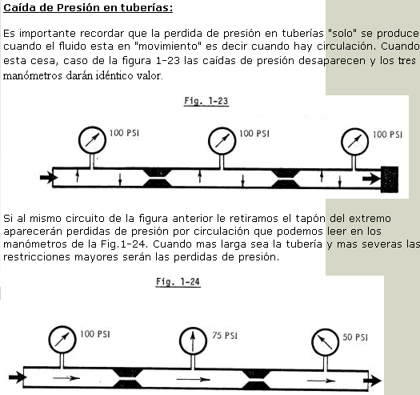

Slide 62
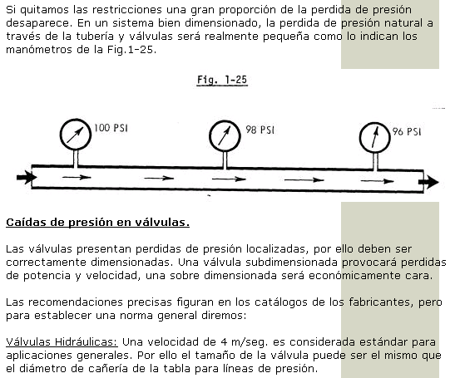

Slide 63
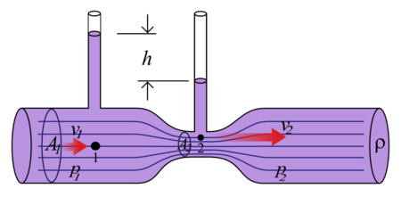
TUBO DE VENTURI
Un tubo de Venturi es una cavidad de sección por la que fluye un fluido y que en una parte se estrecha, teniendo ahora una sección pequeña. Como el caudal se conserva entonces tenemos que . Por tanto:
Si el tubo es horizontal entonces ,y con la condición anterior de las velocidades vemos que, necesariamente, . Es decir, un estrechamiento en un tubo horizontal implica que la presión estática del líquido disminuye en el estrechamiento.

Slide 64
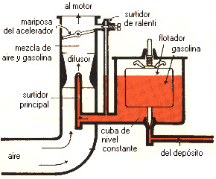
APLICACIÓN DEL TUBO DE VENTURI

Slide 65
CAVITACION
La cavitación es un fenómeno muy importante de la mecánica de los fluidos y de particular influencia en el funcionamiento de toda máquina hidráulica.
Por cavitación se entiende la formación de bolsas de vapor localizadas dentro del líquido, pero casi siempre en las proximidades de las superficies sólidas que limitan el líquido.
En contraste con la ebullición, la cual puede ser causada por la introducción de calor o por una reducción de la presión estática ambiente del líquido, la CAVITACION es una vaporización local del liquido, inducido por una reducción hidrodinámica de la presión.

Slide 66
CAVITACION
Las consecuencias ó, mejor dicho, los fenómenos acompañantes de la cavitación, tal como pérdida de sólidos en las superficies límites (llamado erosión por cavitación o PITTING), ruidos generados sobre un ancho espectro de frecuencias (frecuencia de golpeteo: 25.000 c/s), vibraciones, pérdidas y alteraciones de las propiedades hidrodinámicas son consideradas perjudiciales y por lo tanto indeseables.
Por lo tanto este fenómeno debe ser evitado o, como mínimo, puesto bajo control.
La cavitación destruirá toda clase de sólidos: los metales duros, concreto, cuarzo, metales nobles, etc

Slide 67
GOLPE DE ARIETE
El golpe de ariete es una gran fuerza destructiva que puede presentarse en cualquier sistema de bombeo, cuando en este el caudal (gasto) cambia repentinamente de un momento a otro, cualquiera que sea la causa.
La fuerza de inercia del líquido en estado dinámico en la conducción, origina tras el cierre de válvulas, unas depresiones y presiones debidas al movimiento ondulatorio de la columna líquida, hasta que se produzca el paro de toda la masa líquida. Las depresiones o sobre presiones empiezan en un máximo al cierre de válvulas o parada del motor, disminuyendo hasta el final, en que desaparecerán, quedando la conducción en régimen estático.
En el valor del golpe de ariete influirán varios factores, tales como la velocidad del tiempo de parada, que a su vez puede ser el cierre de la válvula de compuerta o el paro del motor. Otros factores serían: la velocidad del líquido dentro de la conducción, el diámetro de la tubería, etc. etc.
Para evitar este incremento del golpe de ariete o sobrepresión creada, se instalarán varios elementos como: Válvulas de retención, cámaras de aire, válvulas antiariete, etc

Slide 68
APROVECHAMIANETO DEL GOLPE DE ARIETE (ARIETE HIDRÁULICO)

Slide 69
EJERCICIOS
Problema 01
Se desea elevar un cuerpo de 1000 kg utilizando una elevadora hidráulica de plato grande circular de 50 cm de radio y plato pequeño circular de 8 cm de radio, calcula cuánta fuerza hay que hacer en el émbolo pequeño.
En este ejercicio nos dan datos para calcular las dos superficies y para el peso a levantar, es decir calculamos previamente S1, S2, F2 y calculamos F1 despejando.
S2 = π R2 = π 0,52 = 0,785 m2 S1 = π R2 = π 0,082 = 0,0201 m2
F2 = m g = 1000 · 9,8 = 9800 N
Si multiplicamos en cruz y despejamos F1 = F2 · S1 / S2 introduciendo los datos anteriores:
F1 = 251 N
Problema 02
1. Calcula la fuerza obtenida en el émbolo mayor de una prensa hidráulica si en el menor se hacen 5 N y los émbolos circulares tienen triple radio uno del otro.
2. Sobre el plato menor de la prensa se coloca una masa de 6 kg, calcula qué masa se podría levantar colocada en el plato mayor.
Problema 03
Un tanque ahusado para un cohete contiene 0,250 m 3 de queroseno, con una masa de 205 kg . La presión en la superficie del queroseno es de 2,01 x 10 5 Pa . El queroseno ejerce una fuerza de 16,4 KN sobre el fondo del tanque, cuya área es de 0,0700 m 2 . Calcule la profundidad del queroseno.
Problema 04
El pistón de un elevador hidráulico para autos tiene 0,30 m de diámetro. ¿Qué presión manométrica, en pascales y atmósferas, se requiere para levantar un auto de 1 200 kg?
Problema 05
La cabeza de un pistón de motor Otto tiene un diámetro de 70 mm y por la combustión del gas se carga con 15400 N. ¿Cuál es la presión en la cabeza del pistón, en bar?
Problema 06
La fuerza de presión en los pistones de los cilindros (bombines) de los frenos de las ruedas ha de ser de 750 daN en un cilindro de d=40 mm. ¿Cuál ha de ser la presión hidráulica P en daN/cm².
Problema 07
El diámetro efectivo de una bomba de combustible es de 35mm. La presión de alimentación es P=0,17 daN/cm². ¿Cuál es la fuerza del resorte de la membrana, en N?

